Slide 1

Основы HTML
Лекция 1
Кто такой frontend-разработчик
Как работает интернет
О Веб-странице
Что такое HTML
Редактор кода
Создадим первый сайт

Slide 2
Кто такой frontend-разработчик
Главная задача фронтендера – создать сайт или программу, которая будет функциональной, понятной, удобной для пользователей. Расскажем подробнее, чем именно занимается frontend-разработчик:
Создает внешнюю часть сайта или веб-приложения с нуля – проектирует архитектуру, верстает, добавляет текст, изображения, кнопки и пр.
Программирует, чтобы страницы были интерактивными и работали внутренние ссылки.
Тестирует проект на всех этапах разработки, ищет и устраняет баги.
Делает так, чтобы веб-страницы корректно открывались на всех устройствах, браузерах и операционных системах.
Сотрудничает с другими специалистами – веб-дизайнером, бэкенд-разработчиком, SEO-специалистом, веб-мастером и др.

Slide 3
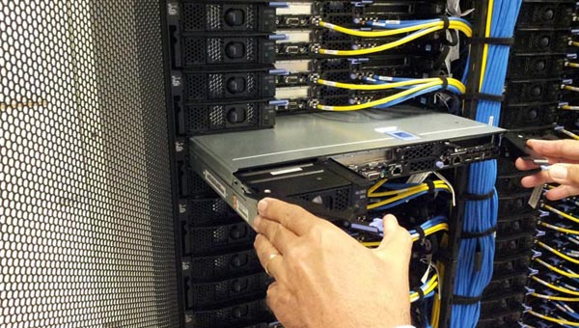

Интернет
Дата центры
Связаны каналами связи

Slide 4
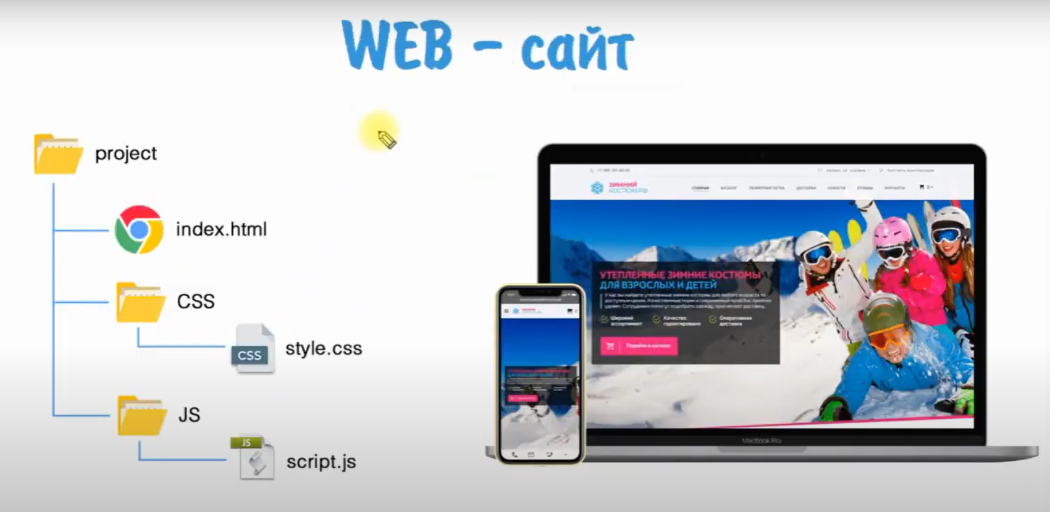

Slide 5
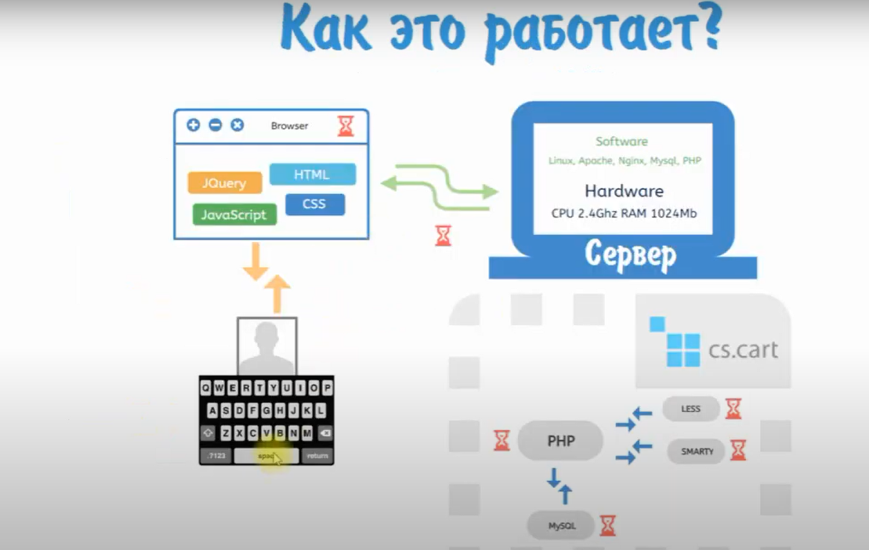

Slide 6
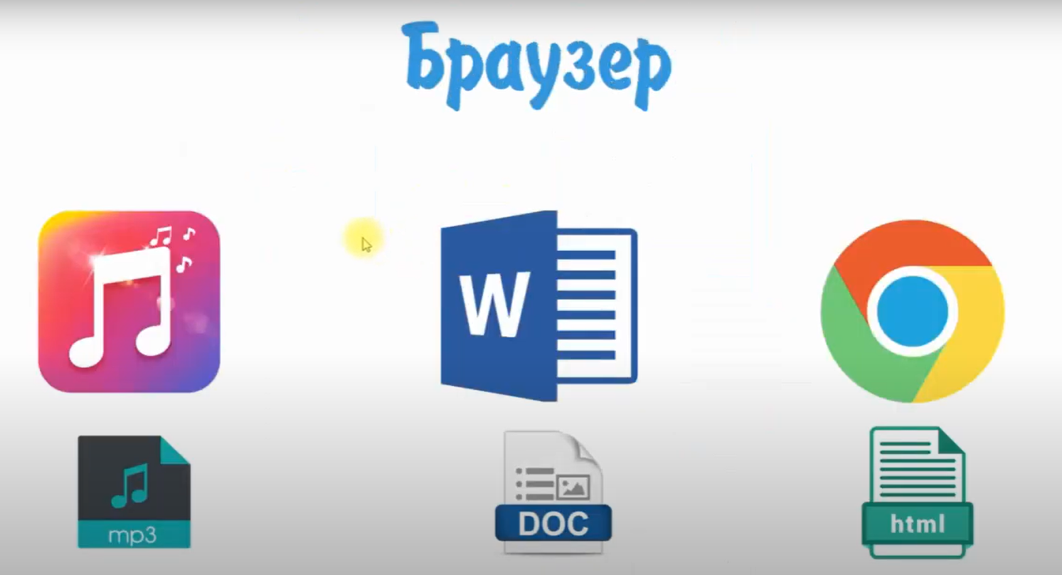

Slide 7

Веб-страница — это информация
Веб-страницы, в первую очередь, должны представлять информацию в удобном виде.
Давайте подумаем, из чего она состоит?

Slide 8
Что мы видим в книгах, журналах, газетах
● текст, разбитый на абзацы; ● заголовки разных уровней; ● иллюстрации; ● цитаты; ● акценты по тексту.
Все это — хорошо известные вам элементы. И они существовали задолго до появления интернета.

Slide 9

HyperText Markup Language — «язык гипертекстовой разметки».
Язык разметки — набор символов или последовательностей, вставляемых в текст для передачи информации о его выводе или строении.
Браузер — это просто программа, которая понимает этот язык и способна отобразить страницу, размеченную с его помощью.

Slide 10
Стандартизация
Стандарт поддерживается Консорциумом Всемирной паутины W3C.
В стандарт как раз входит допустимый набор тегов, их роль, и прочие особенности их использования.
Текущая версия стандарта HTML — 5.1
Все браузеры стараются обеспечить максимальную поддержку актуальному стандарту.

Slide 11
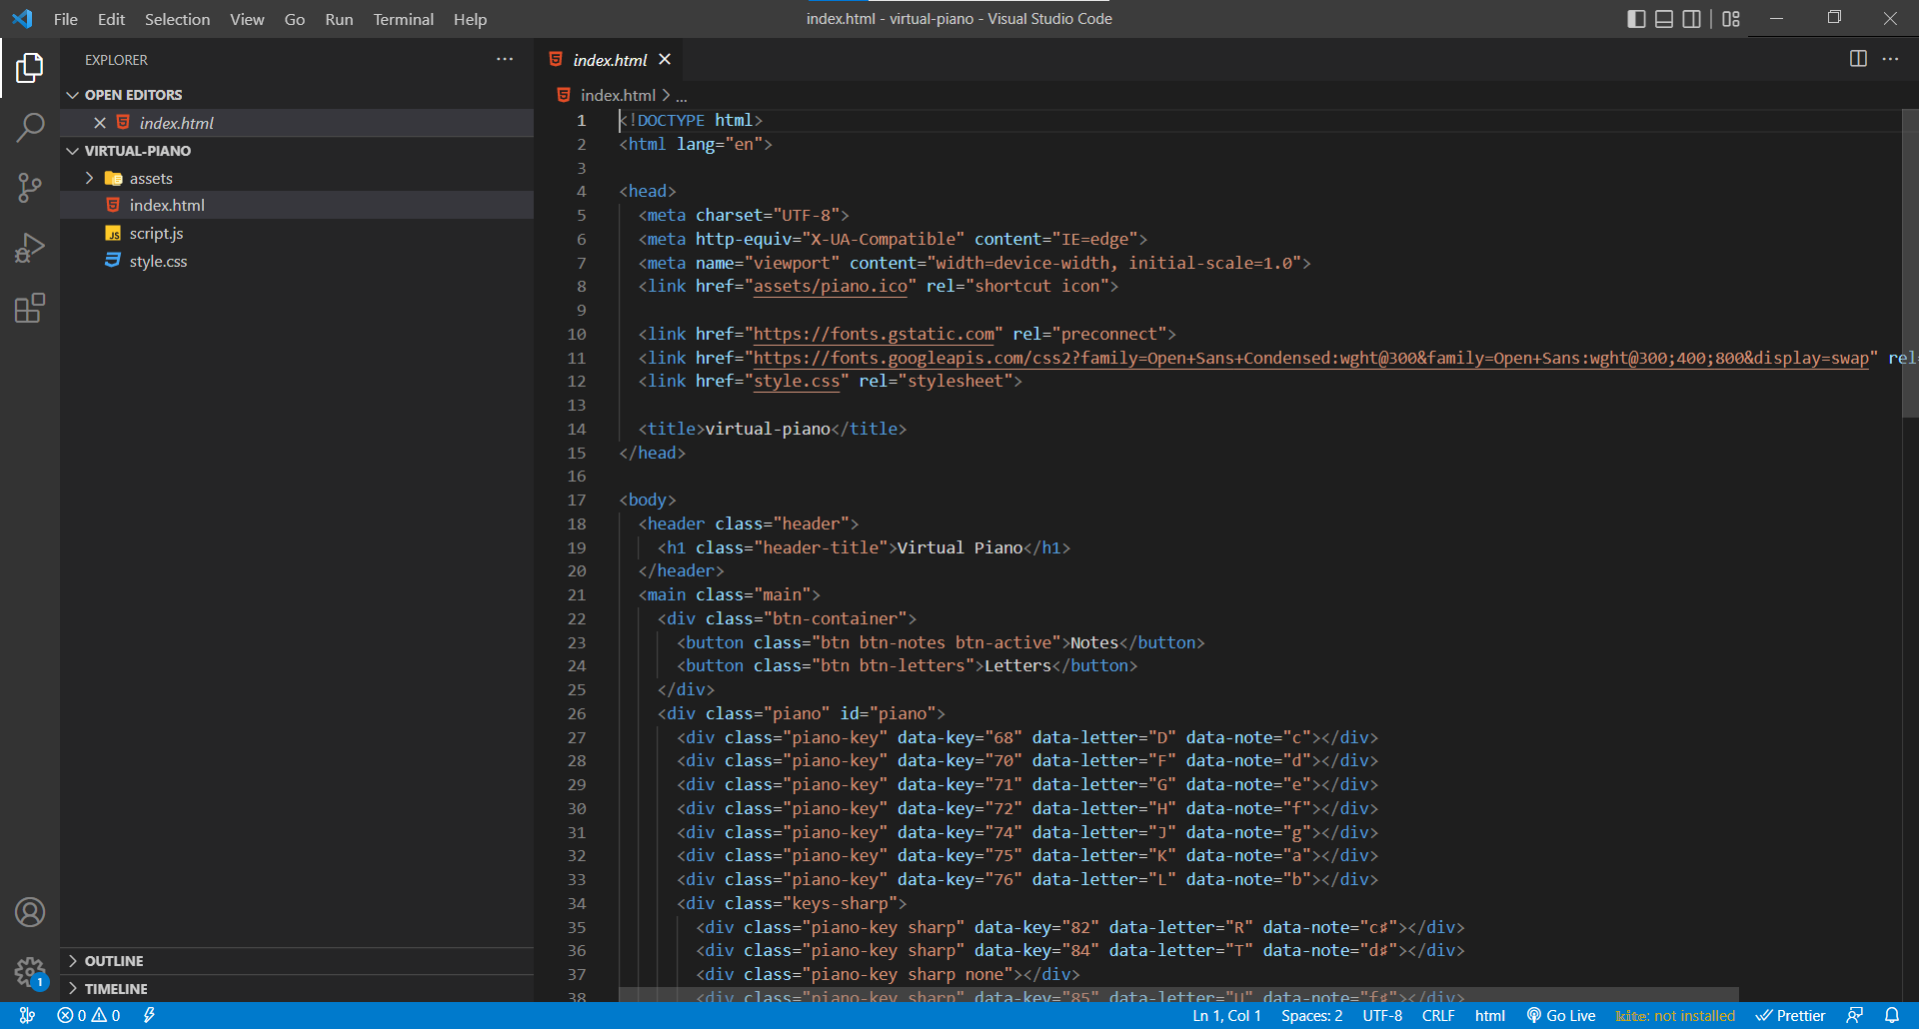
Редактор кода Visual Studio Code

Slide 12
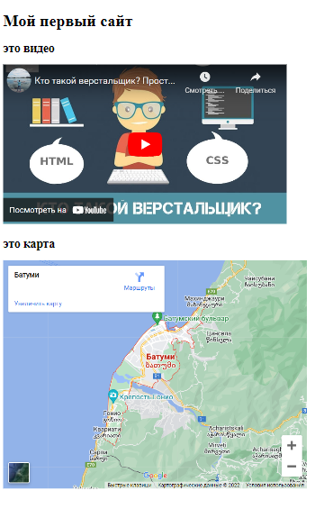
Практика
Создать директорию (папку) для работы
Создать HTML документ
Создать базовую разметку
Создать заголовки
Вставить видео из youtube
Вставить карту google

Slide 13

Домашняя работа
Зарегистрироваться на
https://htmlacademy.ru
Структура HTML документа
https://htmlacademy.ru/courses/299/run/1

